Slide 1

Современные формы работы с резервом управленческих кадров
(из опыта работы Управления образования Администрации городского округа Стрежевой)
АВТОР: Г.Н. Рябченко, заместитель начальника УО по УВР, г.о. Стрежевой

Slide 2


Образовательные учреждения
Управления образования Администрации г. о Стрежевой
ДОУ - 10
ООУ - 9
УДО - 3
2 373
воспитанника
5 313
обучающихся
4841 обучающихся
359
педагогов
319
педагогов
58
педагогов

Slide 3
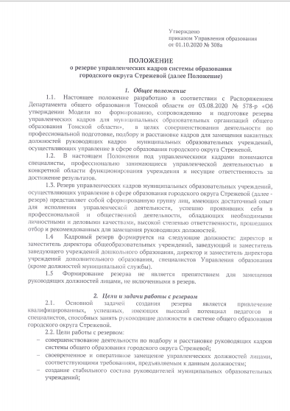
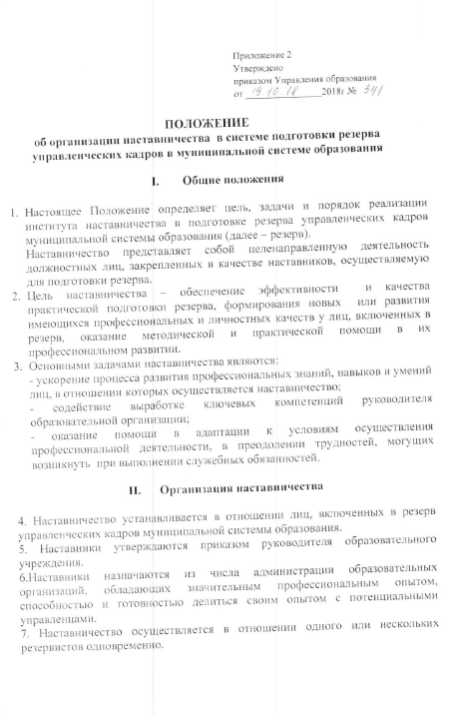

Slide 4

Кадровый резерв
ООУ
ДОУ
УДО
Заведующий,
заместитель заведующего
Директор,
заместитель директора
Директор,
заместитель директора
Специалист Управления образования
(кроме должностей муниципальной службы).

Slide 5
Состав управленческого резерва
Перспективный
резерв
Специальный
резерв
(кадровый запас)
Оперативный
резерв
не требуется специальной дополнительной подготовки
проявившие наибольшие способности к управленческой деятельности и достигшие наилучших результатов в своей работе
перспективные педагоги, заместители руководителей ОУ прошедшие специальную подготовку

Slide 6

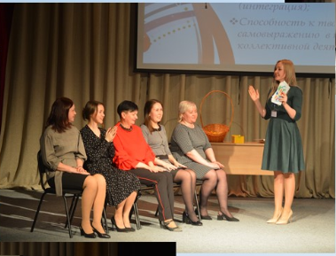
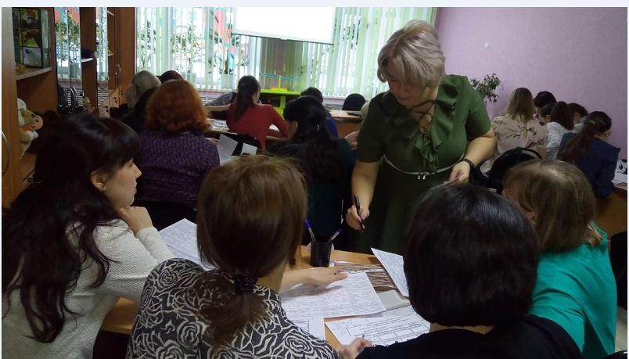
Основные формы подготовки резерва
Активные формы
обучения
Профессиональное
обучение
Стажировка,
наставничество
Самообразование
Конкурсы
Семинары,
круглые столы

Slide 7

Создание условий для обеспечения образовательных организаций подготовленными компетентными управленческими кадрами, способными реализовывать стратегию развития образования. Использование конкурсных механизмов для выявления инициатив, обобщения и тиражирования управленческого опыта в муниципальной системе образования.
Цель:
- обеспечение реального профессионального роста и продвижения, раскрытия разных возможностей резервистов;
- привлечение в резерв квалифицированных, талантливых, успешных, имеющих активную гражданскую позицию и высокий потенциал к развитию педагогических работников
Задачи:

Slide 8
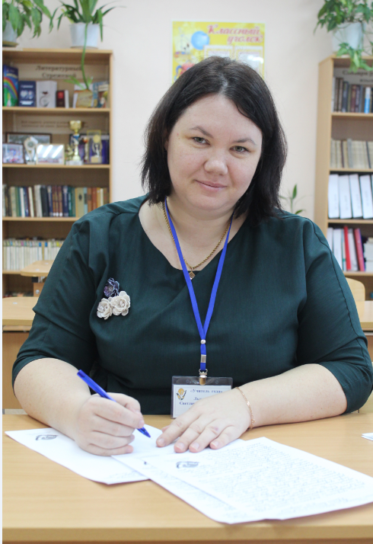
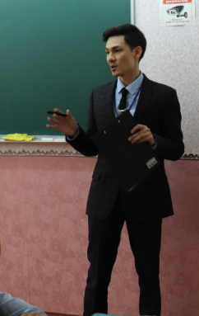
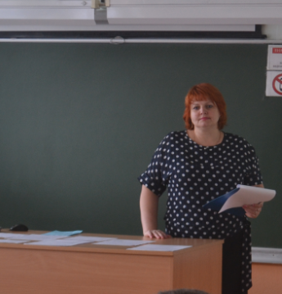
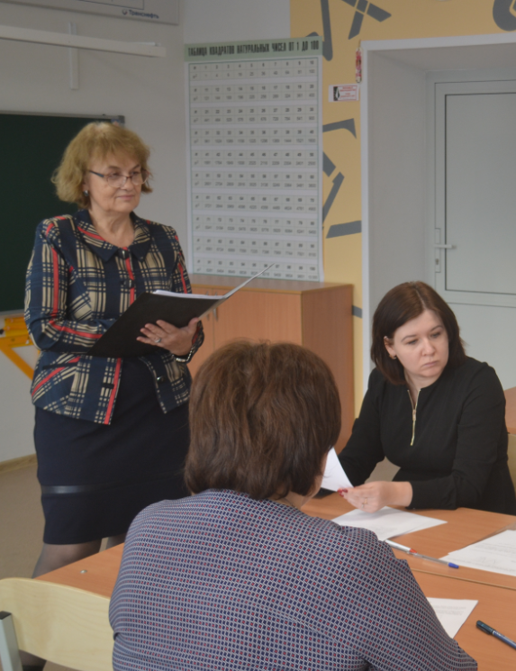
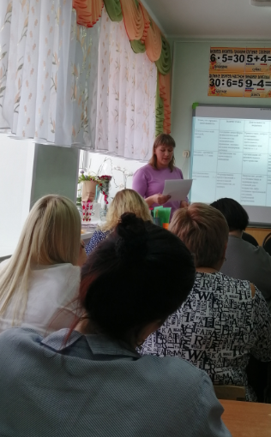
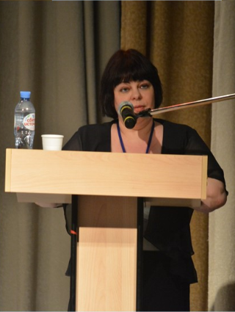

Slide 9
Результаты конкурсов
Участие:
конкурс эссе – 100%
конкурс рефератов
(мини-проектов) – 89%
Назначены:
-руководителями ОУ– 3 чел.
-зам. руководителя ОУ– 4 чел.
Реализовано
в ОУ 5 мини-проектов

Slide 10
Мониторинг результатов деятельности
Непосредственный
результат
Опосредованный
результат
Отсроченный
результат
Отслеживание сформированности управленческих компетенций резервистов
Отслеживание изменений в результативности деятельности резервиста в разрезе ОУ с учетом новых компетенций педагога(управленца)
Отслеживание уровня профессионального развития резервиста на уровне ОУ и муниципалитета

Slide 11
Формы контроля подготовки
резерва управленческих кадров:
собеседование по итогам
самоподготовки;
собеседование в присутствии членов
комиссии и наставников по итогам реализации
индивидуальных планов развития;
подготовка и презентация мини- проектов,
совместно с наставниками.

Slide 12
Современные формы работы с резервом управленческих кадров
(из опыта работы Управления образования Администрации городского округа Стрежевой)
АВТОР: Г.Н. Рябченко, заместитель начальника УО по УВР, г.о. Стрежевой

